Slide 1
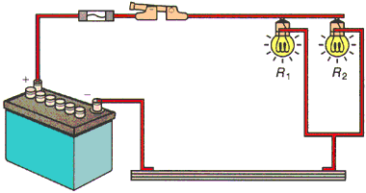
FIZIKA
8-sinf

Slide 2
MUSTAHKAMLASH
Elektr tokining bajargan ishi nimaga teng?
$$A=IUt$$
Elektr iste’molchining quvvatini aniqlash formulasi qanday?
$$P=IU$$
Sarflangan elektr energiyani aniqlash formulasi qanday?
$$W=IUt$$
Elektr iste’molchining ma’lum bir vaqtda ularning bajargan ishi qaysi formula orqali topiladi?
$$A=Pt$$

Slide 3
FIZIKA
FIZIKA
MAVZU: ELEKTR TOKI TA’SIRIDA ISTE’MOLCHILARNING
QIZISHI

Slide 4
O‘TKAZGICHDAN AJRALIB CHIQADIGAN
ISSIQLIK MIQDORI
O‘tkazgich orqali elektr toki o‘tganda tokning bajargan ishi faqat o‘tkazgichning ichki energiyasini ortishiga (uning qizishiga) sarflansa, tokning bajargan ishi o‘tkazgichdan ajralib chiqadigan issiqlik miqdoriga teng bo‘ladi:
$$Q=A$$
yoki
$$Q=IUt$$
(1)

Slide 5
TOKNING QUVVATI HAQIDA TUSHUNCHA
$U=IR$ ekanligidan o‘tkazgichdan ajralib chiqadigan issiqlik miqdori quyidagi tengligi kelib chiqadi:
$$Q=I^{2}Rt$$
(2)
O‘tkazgichdan elektr toki o‘tganda undan ajralib chiqadigan issiqlik miqdori tok kuchi kvadrati, o‘tkazgich qarshiligi va shu tok o‘tishi uchun ketgan vaqt ko‘paytmasiga teng.

Slide 6
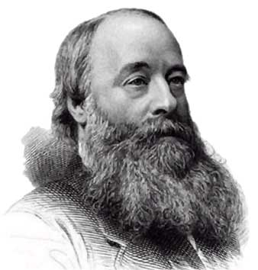
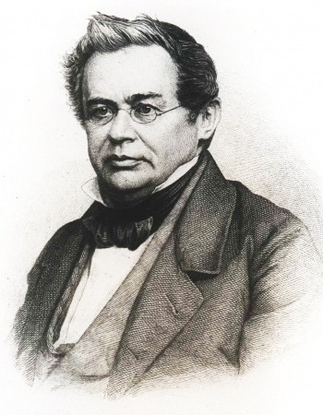
TOKNING QUVVATI HAQIDA TUSHUNCHA
Bu xulosa bir-biridan bexabar holda o‘tkazgan tajribalarga asoslanib, Ingliz fizigi Jeyms Preskott Joul (1818-1865) va rus olimi Emily Xristianovich Lens (1804-1865) tomonidan aytilgan. Shuning uchun bu Joul-Lens qonuni deb ataladi.

Slide 7
TOKNING QUVVATI HAQIDA TUSHUNCHA
O‘tkazgichga ajralib chiqadigan issiqlik miqorini, odatda joul (J), kilojoul (kJ), megajoul (MJ) birliklarda o‘lchanadi.
$$1 kJ=1000 J={10}^{3} J;$$
$$1 MJ=1 000 000 J={10}^{6} J$$

Slide 8
CHO‘G‘LANMA ELEKTR LAMPOCHKA
Xonadonlarda yoritgich sifatida cho‘g‘lanma elektr lampadan foydalanamiz. U tok o‘tganda spiralning qizishi hisobiga yoritadi.
Lampaning asosiy qismi ingichka volfram simdan yasalgan spiraldan iborat. Spiral simning volframdan qilinishiga sabab u qiziganda cho‘zilmaydi. ${3000}^{0}$C gacha temperaturaga bardosh beradi.

Slide 9
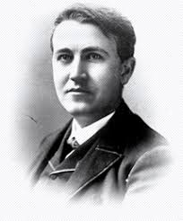
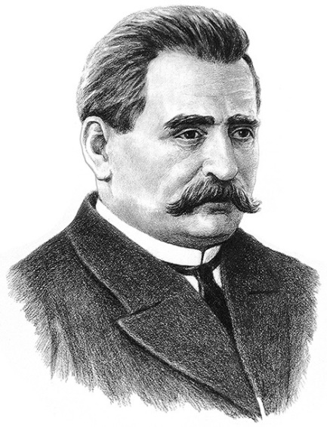
CHO‘G‘LANMA ELEKTR LAMPOCHKA
Takomillashgan elektr lampochkani 1879-yilda amerikalik olim Tomas Alva Edison (1847-1931) ixtiro qilgan.
Birinchi cho‘g‘lanma lampochka 1872-yilda rus elektrotexnigi Aleksandr Nikolayevich Lodigin (1847-1923) tomonidan kashf etilgan.

Slide 10
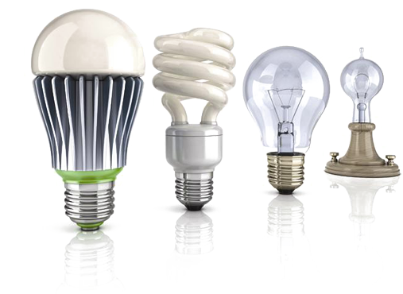
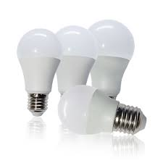
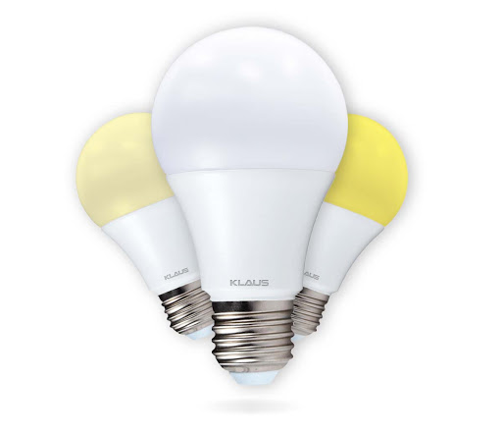
CHO‘G‘LANMA ELEKTR LAMPOCHKA
Xonadonlarda, asosan, 220 V kuchlanishli chog‘lanma lampalar qo‘llaniladi. Bugungi kun turmushida, ishlab chiqarishda, chog‘lanma lampalardan tashqari sovuq lampalar inert gazli lampalar ham ishlatiladi.

Slide 11
ISTE’MOLCHILARNING FOYDALI ISH KOEFFITSIYENTI (FIK)
Elektr iste’molchining foydali ish koeffitsiyentini quvvat orqali ham ifodalash mumkin.
$$Ƞ=\frac{P_{f}}{P_{t}}$$
$$Ƞ=\frac{P_{f}}{P_{t}}•100\%$$
yoki
(4)
Cho‘g‘lanma lampochkalarning foydali ish koeffitsiyenti kichik bo‘lib 4-6% ni tashkil etadi. Bu degani cho‘g‘lanma lampochkada sarflangan elektr energiyaning 4-6% i yorug‘likka, qolgan 94-96% i issiqlikka aylanadi.

Slide 12
ISTE’MOLCHILARNING FOYDALI ISH KOEFFITSIYENTI (FIK)
Elektr toki bajargan foydali ishning tok bajargan to‘liq ishga nisbati iste’molchining foydali ish koeffitsiyenti deb ataladi va Ƞ (eta) harfi bilan belgilanadi.
$$Ƞ=\frac{A_{f}}{A_{t}}$$
$$Ƞ=\frac{A_{f}}{A_{t}}•100\%$$
yoki
(5)

Slide 13
Masala yechish
Qarshiligi 40 Ω bo‘lgan sim spiraldan 5 A tok o‘tmoqda. Shu spiraldan 1 soat davomida qancha issiqlik miqdori ajralib chiqadi?

Slide 14
Yechish
Berilgan:
$$R=40 Ω$$
$$I=5 A$$
$t=\text{1} \text{h}=3600$s
Topish kerak:
$$Q−?$$
Formulasi:
Yechilishi:
$$Q=5^{2}•40•3600 J=$$
$$Q=I^{2}Rt$$
$$=3 600 000 J$$
$$=3,6 MJ$$
$$\left[Q\right]=A^{2}•Ω•s=J$$
Javob: $Q=3,6 MJ$

Slide 15
MUSTAQIL BAJARISH UCHUN TOPSHIRIQ:
Darslikda berilgan “Elektr toki ta’sirida o‘tkazgichlarning qizishi” mavzusini o‘qish.
II. Savollarga javob yozish. (99-bet)
III. 19-mashq masalalarini ishlash. (100-bet)

